Slide 1
Proyecto Final
Oliver Pinos

Slide 2
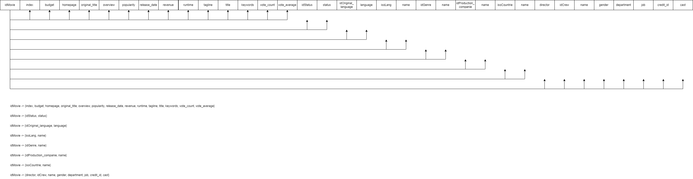
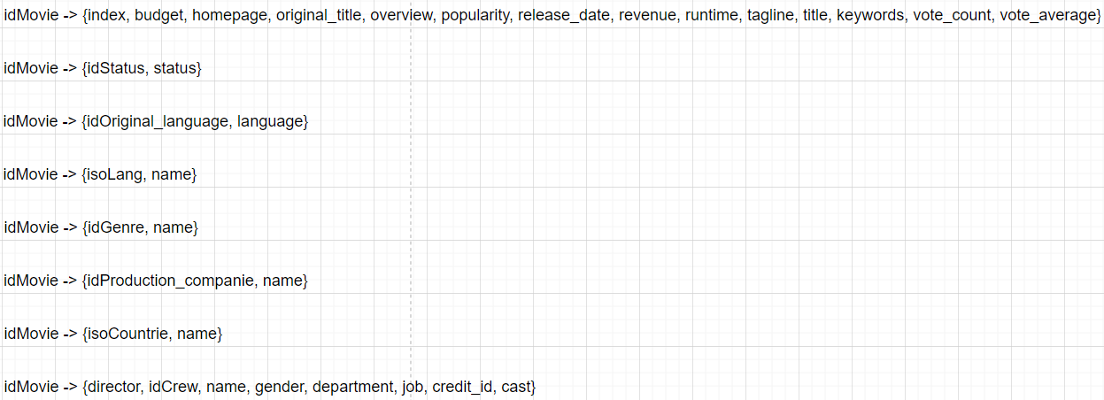
Dependencias Funcionales

Slide 3
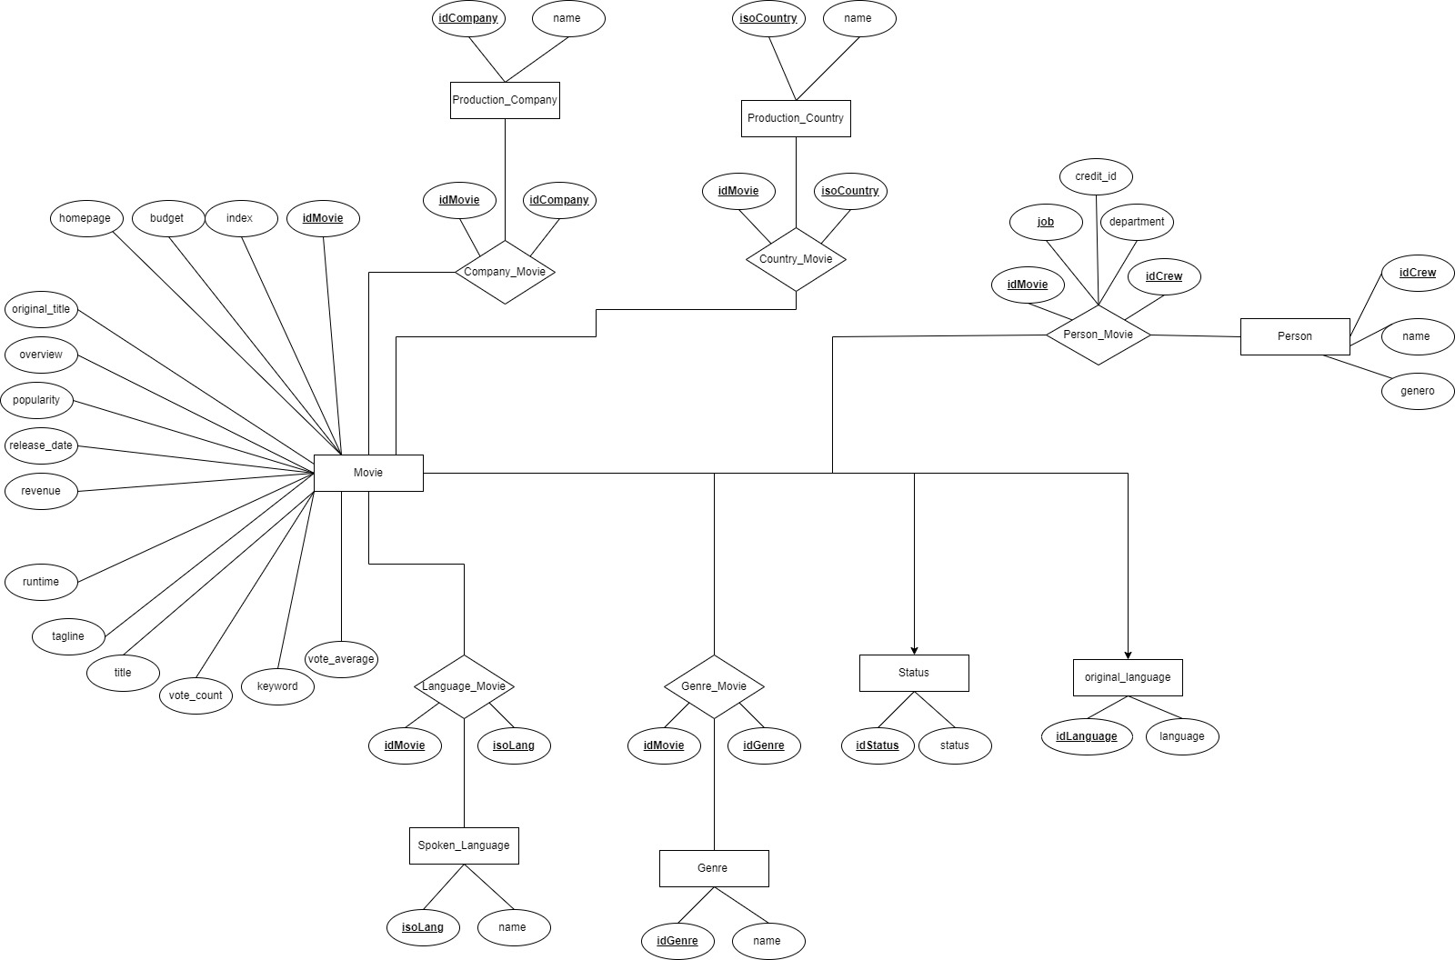
Modelo Conceptual
Modelo
Conceptual

Slide 4
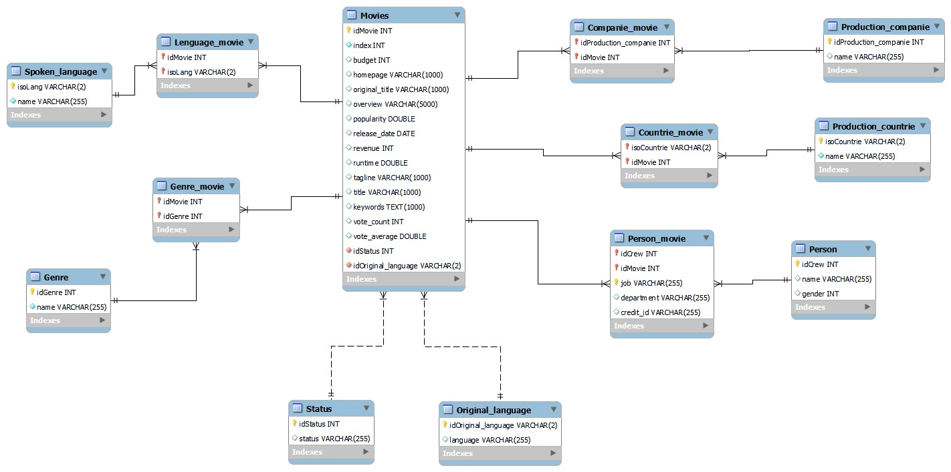
Modelo
Lógico
Modelo
Lógico

Slide 5
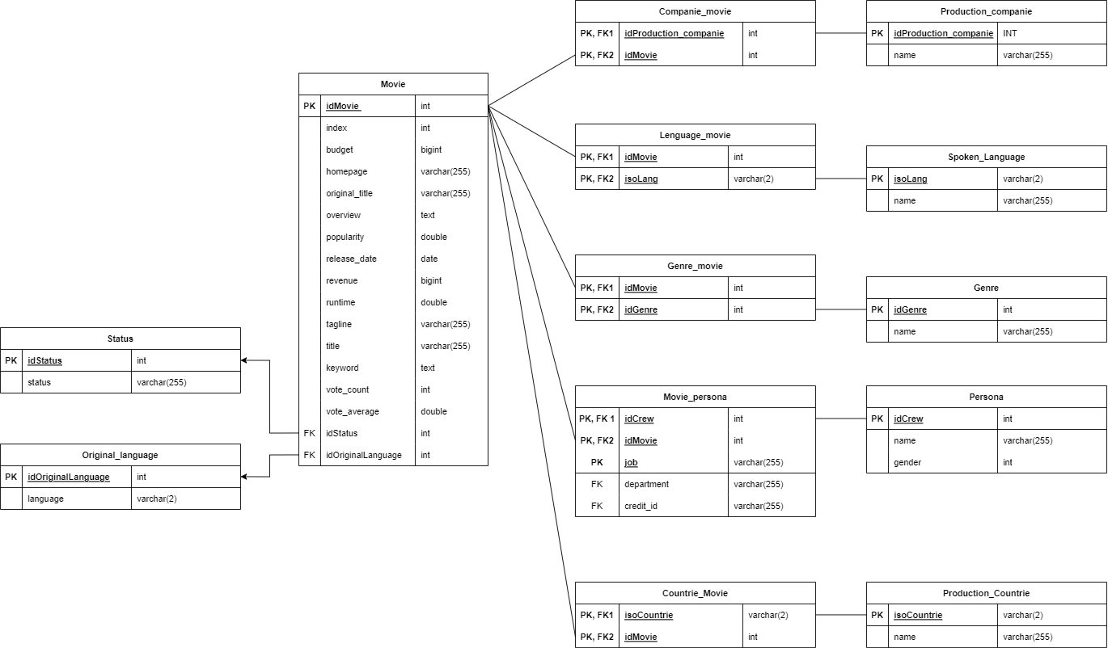
Modelo
Físico

Slide 6
Limpieza de datos
La columna crew es una columna tipo JSON, el problema con esta columna es que tiene un JSON no válido, los key del JSON están delimitados por comillas simples en lugar de comillas dobles, además, dentro de ella se encuentran los nombres de la gente que ha participado en las películas, dichos nombres pueden contener dentro tanto comillas simples como comillas dobles, es por esta razón que la solución de este problema no es hacer un único REPLACE. Para limpiar la columna crew se han usado distintos REPLACE los cuales hay que poner en un orden en específico para que la limpieza se haga de manera exitosa, el primer REPLACE debe de ser convertir comillas dobles a comillas simples, luego de esto reemplazaremos el inicio del JSON, allí se reemplazará la primera comilla simple por una comilla doble, el siguiente REPLACE reemplazará los key del JSON que tengan un dato tipo cadena en su interior, seguido de esto se reemplaza el final de un key que contenga un dato tipo cadena junto con el inicio de otro key del JSON, después se reemplazará el inició de una key con un dato numérico, y por último se hará un REPLACE para el final de un dato tipo numérico que marca el comienzo de otra key del JSON, el código descrito anteriormente se muestra a continuación.

Slide 7
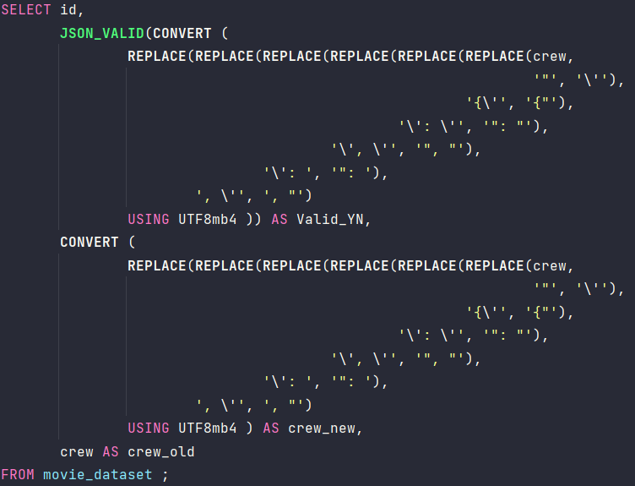

Slide 8
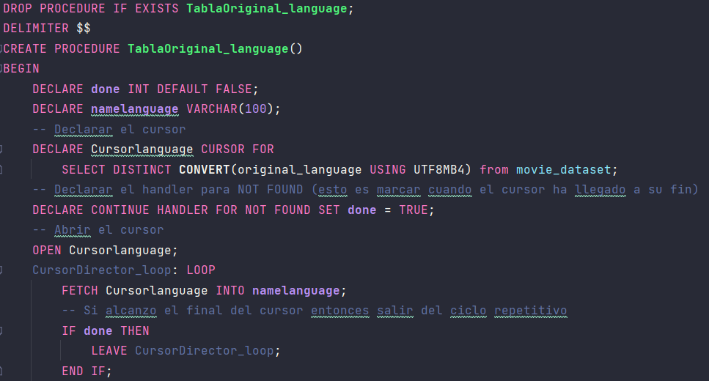
Scripts de carga – Tabla Original_language

Slide 9
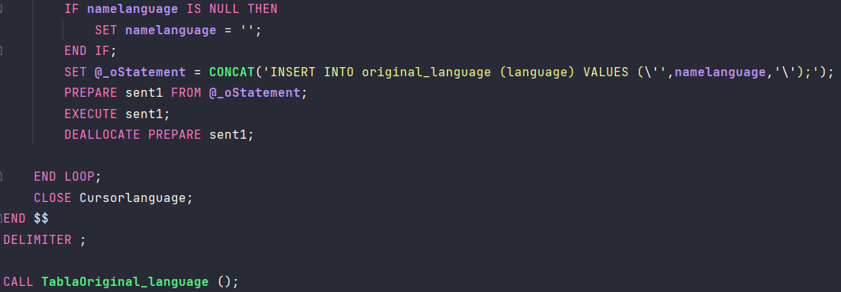

Slide 10
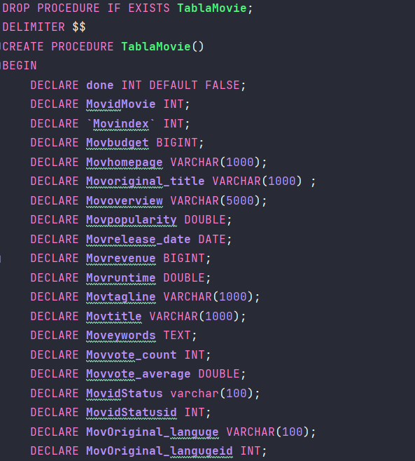
Tabla Movie

Slide 11
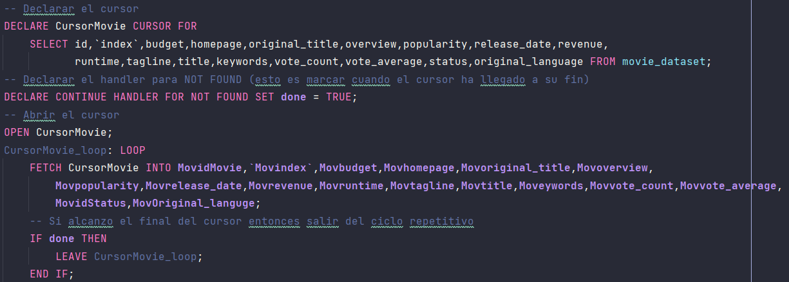

Slide 12
